Slide 1
Brasile: Democracia racial e il progetto della nazione
Sofia Venturoli
A.A. 2022/23
Antropologia dell’America Latina

Slide 2
Guerra sin fin…
Antropologia dell’America Latina
Sofia Venturoli

Slide 3
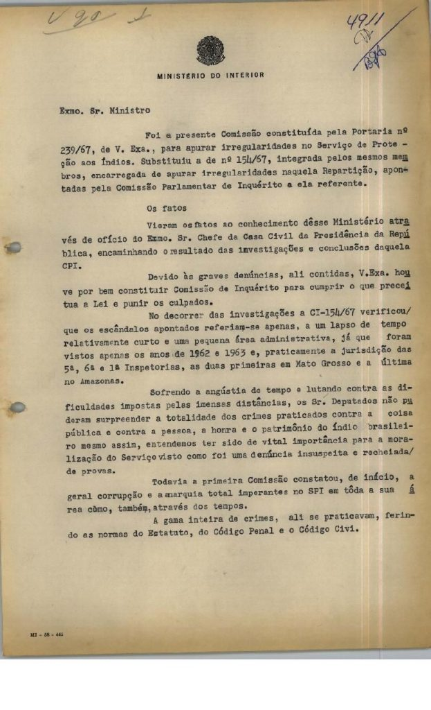
Relatório Figueiredo
Dallo SPI alla FUNAI
La scoperta 2013
Comissão Nacional da Verdade
Antropologia dell’America Latina
Sofia Venturoli

Slide 4
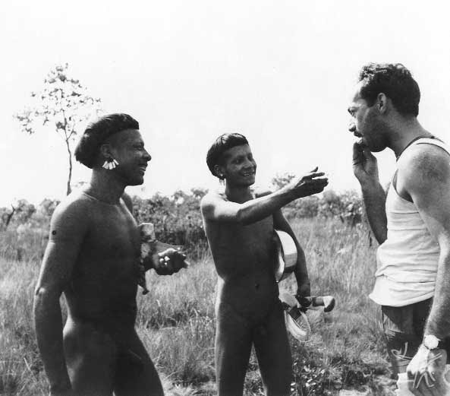
Le differenti sfumature dell’alterità (Peirano 2000)
Una alterità contestuale, non storica e non “autentica”
L’alterità radicale: l’etnologia indigena, i progetti strutturalisti, Levi-Strauss
Il contatto con l’alterità: il concetto di frizione interetnica di Cardoso de Oliveira, Joao Pacheco: etnogenesi e territorializazione, indios misturados, la profondità storica, antropologia engajada
L’alterità in casa: l’antropologia urbana, gli studi sull’identità nazionale: o que faz o brasil Brasil? Da Matta
Alterità minima: sulla storia e teorie dell’antropologia e degli antropologi, le scienze sociali e l’ideologia nazionale
Antropologia dell’America Latina
Sofia Venturoli

Slide 5
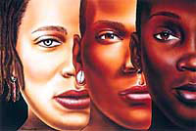
L’altro interno: a presença certamente ‘incômoda’ dos grupos tribais
(Cardoso de Oliveira 1978)
Il compromesso con lo stato nazione.
le ricerche rivolte alle questioni interne al paese, risolvere i dilemmi nazionali
la nazione come tipo di cultura: unità di territorio - unità culturale, una totalità omogenea, approccio culturalista
l’altro interno è l’altro che deve essere “incorporato” nel progetto nazionale: Aculturação
Una scienza sociale comprometida e transformadora
Antropologia dell’America Latina
Sofia Venturoli

Slide 6
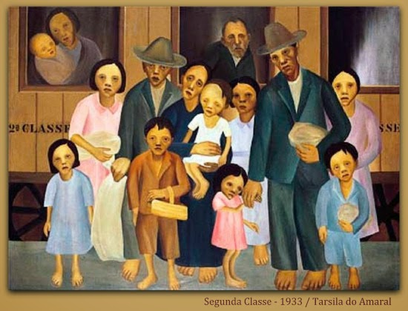
Branqueamento e Miscigenação
La fine della schiavitù nel 1888 e la nascita della nazione
identità nazionale = unità razziale
costruzione di una brasilianità moderna: 2 tensioni: la politica del branqueamiento la spinta miscigenação
Compromessi e contraddizioni del meticciato come tappa di passaggio
Lo SPI, 1910 - Serviço de Proteção aos Índios
Antropologia dell’America Latina
Sofia Venturoli

Slide 7
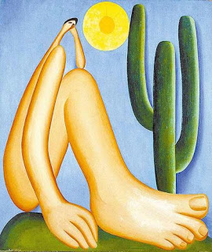
O Abaporu (Tarsilia do Amaral)
“precisamos desvepucisar descolombizar a America e descabralizar o Brasil” O manifesto Antropófago, Oswald de Andrade
Antropologia dell’America Latina
Sofia Venturoli

Slide 8
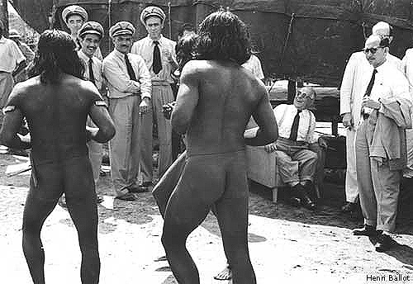
Estado Novo
La mística nacional”
L’indigeno entra a far parte della costruzione dello stato: assimilazione integrazione, Vargas: “non vogliamo che gli indios rimangano indios!”
Il mito delle 3 razze: Democracia Racial
Antropologia dell’America Latina
Sofia Venturoli

Slide 9
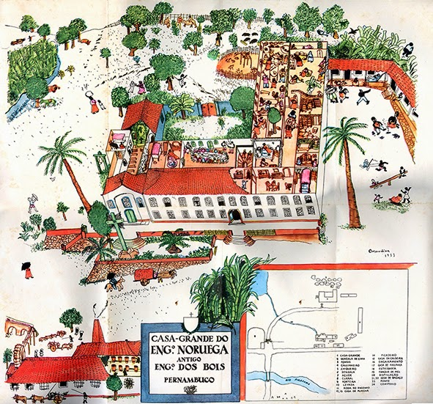
Casa-Grande & Senzala (1933)
Padroni e Schiavi (1936)
Miscigenação come unità e identità nazionale: il valore positivo della miscigenação e il punto di vista storico
Dal concetto di razza biologica a quello di cultura: sviluppo delle scienze storiche e sociali, costruzione di un meticciato come mescolanza culturale.
La dimensione familiare e la costruzione sociale le relazioni sessuali come perno centrale delle relazioni tra colonizzatori e colonizzati, padroni e schiavi, la sessualità come importante esercizio del meticciato.
Gilberto Freire 1900-1987 e gli Estudos Brasileiros
Antropologia dell’America Latina
Sofia Venturoli

Slide 10
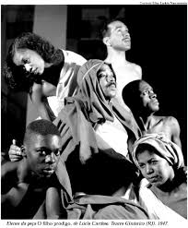
Il progetto unesco: le ricerche sulle “relazioni razziali”. La Democracia racial: il Brasile come “laboratorio di civilizzazione”
Prima Dichiarazione sulla razza (1950) e ambito internazionale
Teatro Experimental do Negro (1944)
Primeiro Congresso do Negro Brasileiro (1950)
“la favola delle tre razze” (DaMatta 1987) e l’idea del continuum entità fluide in continua riformulazione
Antropologia dell’America Latina
Sofia Venturoli

Slide 11
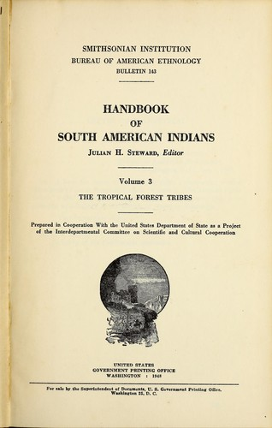
Le influenze esterne
Handbook of South American Indians, aree culturali
Robert Lowie, Alfred Metraux, Curt Nimuendajú
La missione francese: Roger Bastide, C. Lévi Strauss
Maybury Lewis
La produzione di conoscenza gerarchicamente costruita
Antropologia dell’America Latina
Sofia Venturoli

Slide 12
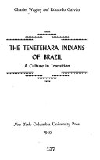
Aculturação Eduardo Galvão
… já estamos habilitados para concluir que as tribos perderão também completamente sua cultura, se a relação com os brancos tornar-se permanente (Herbert Baldus – Ensaios de Etnologia Brasileira, 1937)
Aculturação, integração, assimilação: classificazioni del contatto, Memorandum for the Study of Culture Contact Redfield, Linton e Herskovits, 1936.
Elaborazione delle zone culturali per considerare le differenti zone di contatto e tenere presente il punto di vista bilaterale
La nozione di cambiamento culturale
Integrazione culturale, e cultura in transizione: The Teneteara Indiasn of Brasil. A Culture in Transition Eduardo Galvao, Charles Wagley, 1949.
Antropologia dell’America Latina
Sofia Venturoli

Slide 13
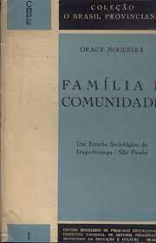
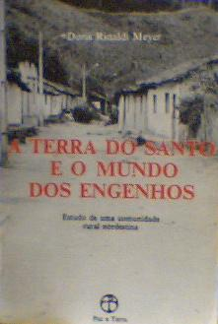
Dagli estudos de comunidades agli estudos regionais
Dagli anni 40 ai 70
Creare una panoramica della società brasiliana
cambiamento culturale
persistenza della vita tradizionale
i problemi degli immigrati
Darcy Ribeiro e il progetto sull’educazione
Antropologia dell’America Latina
Sofia Venturoli

Slide 14
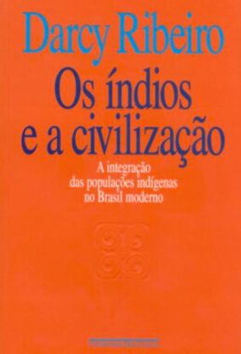
[o] conceito de "transfiguração étnica", é o processo pelo qual os povos se fazem e se transformam ou se desfazem. Nenhum índio vira civilizado, o que há é que um povo indígena, mantendo sua indianidade, vai morrendo e, ao lado dele, surge um núcleo humano que cresce à custa dele e que cresce contra ele, que é o núcleo civilizado. Então, assim como não há conversão, não há assimilação. O que há é uma integração inevitável. (Darcy Ribeiro, Intervista boletin ABA 27)
Antropologia dell’America Latina
Sofia Venturoli

Slide 15
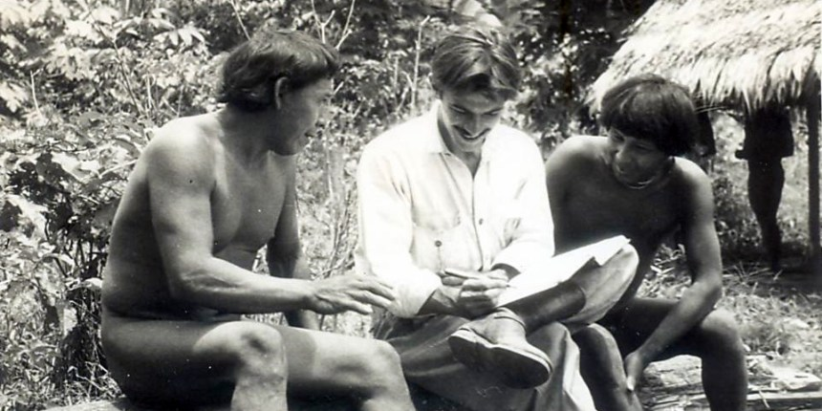
Transfiguração Étnica - Darcy Ribeiro
As culturas indígenas não podem sobreviver de maneira autônoma senão nas regiões inexploradas ou à fraca e recente penetração, ou enfim em condições artificiais de intervenção protecionista, constituem espécimes em via de desaparição destinados a perder suas características na medida em que a sociedade nacional cresce e se desenvolve de forma homogênea” (RIBEIRO, 1977g, p. 445)
Il concetto di etnia nazionale in espansione
Integrazione graduale delle comunità indigene da un lato, creazione di riserva dall’altro
L’accellerazione evolutiva
Le disiguaglianze nei processi di contatto, processi unilaterali
O Proceso Civilizatorio 1968,
Os índios e a civilização 1970,
O Povo Brasileiro 1995
Antropologia dell’America Latina
Sofia Venturoli

Slide 16
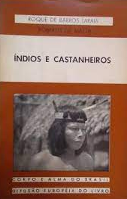
Jamais estive tão feliz de estar enganado. E jamais um erro foi tão importante para resolver pesquisar fora de uma "antropologia da integração", uma antropologia que pensasse realmente menos em decretar a morte dos índios que em procurar melhor compreendê-los enquanto sociedade concreta e específica. Pois é necessário não esquecer que os índios morrem depois de decênios na etnologia brasileira, embora a realidade seja outra; apesar dos decretos (do Governo como dos etnólogos), apesar de todas as tragédias, todas as crises, as doenças e as espoliações, as perdas de terras, em suma, de tudo o que pode acontecer de pior a um grupo humano, os índios estão lá
(Da Matta- Roque de Barros, Indios e Castanheiros 1967, p. 36)

Slide 17
Fricção interétnica
"O estudo das zonas de fricção interétnica transformou a noção de situação (colonial ou de fricção) em um instrumento de compreensão e de explicação da realidade tribal visto não mais em si mas em relação com a sociedade que lhe rodeia” (Cardoso de Oliveira 1967).
Il progetto Regiões de fricção interétnica do Brasil anni ’60-’70 (Cardoso de Oliveira)
Rifiuto dell’approccio culturalista
Livello economico, sociale e politico
Visione processuale
La nozione di frontiera e di colonialismo interno: la questione indigene per studiare un fronte più ampio
Da Matta: O que faz o Brasil, Brasil
Cardoso de Oliveira "O Índio no mundo dos brancos" (1964), de Roberto
Da Matta e Roque de Barros "Índios e castanheiros" (1967)
Antropologia dell’America Latina
Sofia Venturoli

